Slide 1
LUYỆN TẬP ĐƯỜNG TRUNG BÌNH CỦA TAM GIÁC, CỦA HÌNH THANG

Slide 2
LUYỆN TẬP ĐƯỜNG TRUNG BÌNH CỦA TAM GIÁC,
CỦA HÌNH THANG
BÀI 1: (26 SGK trang 80)
Xét hình thang ABFE (AB//EF) có:
AC = CE ; BD = DF (gt)
Suy ra CD là đường trung bình của hình thang ABFE
Suy ra CD = $\frac{AB+EF}{2}$
⇒ x = $\frac{8+16}{2}$ = 12cm
A
8 cm
B
C
x
D
E
16cm
F
y
Xét hình thang CDHG (CD//HG) có:
EC = GE ; FH = DF (gt)
Suy ra EF là đường trung bình của hình thang CDHG
Suy ra EF = $\frac{CD+HG}{2}$ ⇒ 16 = $\frac{12+y}{2}$
Suy ra 12 + y = 32 ⇒ y = 20cm
G
H

Slide 3
Bài 2: (28 SGK trang 80)
LUYỆN TẬP ĐƯỜNG TRUNG BÌNH CỦA TAM GIÁC,
CỦA HÌNH THANG
Xét tam giác ABD có:
AE = DE (gt) ; BI = DI (cmt)
Suy ra EI là đường trung bình của tam giác ABD
Suy ra EI = $\frac{AB}{2}$
⇒ EI = $\frac{6}{2}$ = 3cm
A
6 cm
B
Hình thang ABCD có AE = ED ; BF = FC (gt)
$$⇓$$
?
?
EF là đường trung bình của hình thang ABCD
E
F
I
?
$$⇓$$
K
EF //DC
10cm
Tương tự ta cũng tính được KF = 3cm
D
C
$$⇓$$
$$\underbrace{AE=ED \left(gt\right) EK//DC}$$
Hãy nêu cách tính IK = ?
$$⇓$$
a/ Chứng minh: AK = KC ; BI = ID
b/ AB = 6cm, CD = 10cm. Tính EI, KF, IK.
AK = KC
Qua bài tập trên các em có nhận xét gì về độ dài đoạn thẳng nối trung điểm hai đường chéo của hình thang

Slide 4
LUYỆN TẬP ĐƯỜNG TRUNG BÌNH CỦA TAM GIÁC,
CỦA HÌNH THANG
Bài 2: (28 SGK trang 80)
Trong hình thang có hai đáy không bằng nhau, đoạn thẳng nối trung điểm hai đường chéo bằng nửa hiệu hai đáy.
A
6 cm
B
?
?
Trong hình thang ABCD (AB//CD, AB < CD)
I, K lần lượt là trung điểm của BD, AC.
Ta có: IK = $\frac{CD −AB}{2}$
E
F
I
?
K
10cm
D
C
a/ Chứng minh: AK = KC ; BI = ID
b/ AB = 6cm, CD = 10cm. Tính EI, KF, IK.

Slide 5
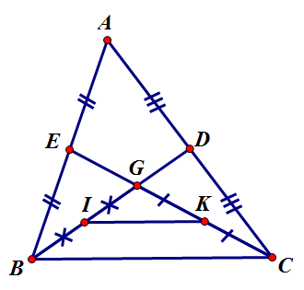
Bài 3: Cho ABC, các đường trung tuyến BD, CE cắt nhau tại G. Gọi I, K theo thứ tự là trung điểm của GB, GC. Chứng minh rằng: DE // IK, DE = IK
LUYỆN TẬP ĐƯỜNG TRUNG BÌNH CỦA TAM GIÁC,
CỦA HÌNH THANG
Xét tam giác ABC có
EA = EB ; DA = DC (gt)
Suy ra ED là đường TB của tam giác ABC
Xét tam giác BGC có
IG = IB ; KG = KC (gt)
Suy ra IK là đường TB của tam giác BGC
$ED∕/BC$; DE = $\frac{BC}{2}$
(1)
$IK∕/BC$; IK = $\frac{BC}{2}$
(2)
⇒
⇒
Từ (1) và (2)
⇒
DE // IK, DE = IK

Slide 6
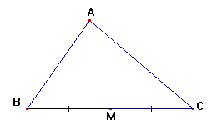
Bài 4: Cho ABC, gọi M là trung điểm của BC. Trên tia đối của tia BA lấy điểm D sao cho BD = AB. Gọi K là giao điểm của DM và AC. Chứng minh rằng: AK = 2KC
LUYỆN TẬP ĐƯỜNG TRUNG BÌNH CỦA TAM GIÁC,
CỦA HÌNH THANG

Slide 7
LUYỆN TẬP ĐƯỜNG TRUNG BÌNH CỦA TAM GIÁC,
CỦA HÌNH THANG
Bài 4: Cho ABC, gọi M là trung điểm của BC. Trên tia đối của tia BA lấy điểm D sao cho BD = AB. Gọi K là giao điểm của DM và AC. Chứng minh rằng: AK = 2KC

Slide 8
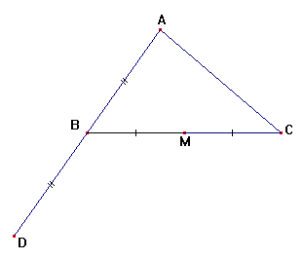
LUYỆN TẬP ĐƯỜNG TRUNG BÌNH CỦA TAM GIÁC,
CỦA HÌNH THANG
Bài 4: Cho ABC, gọi M là trung điểm của BC. Trên tia đối của tia BA lấy điểm D sao cho BD = AB. Gọi K là giao điểm của DM và AC. Chứng minh rằng: AK = 2KC

Slide 9
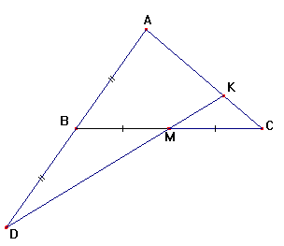
LUYỆN TẬP ĐƯỜNG TRUNG BÌNH CỦA TAM GIÁC,
CỦA HÌNH THANG
Bài 4: Cho ABC, gọi M là trung điểm của BC. Trên tia đối của tia BA lấy điểm D sao cho BD = AB. Gọi K là giao điểm của DM và AC. Chứng minh rằng: AK = 2KC

Slide 10
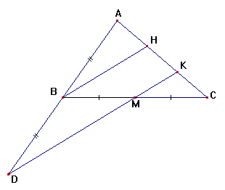
LUYỆN TẬP ĐƯỜNG TRUNG BÌNH CỦA TAM GIÁC,
CỦA HÌNH THANG
Bài 4: Cho ABC, gọi M là trung điểm của BC. Trên tia đối của tia BA lấy điểm D sao cho BD = AB. Gọi K là giao điểm của DM và AC. Chứng minh rằng: AK = 2KC
Kẻ BH // DK (H $∊$ AC)
Xét ∆BHC, BM = MC, MK // BH
Xét ∆ADK, BA = BD, BH // DK
⇓
⇓
$$\underbrace{AH=HK HK=KC }$$
⇓
AH = HK = KC
⇓
AK = 2KC

Slide 11
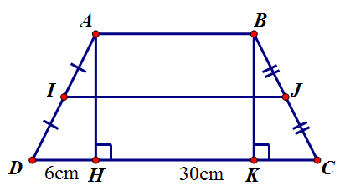
Bài 1: Cho hình thang cân ABCD (AB // CD) có I, J lần lượt là trung điểm của cạnh bên AD, BC. Đường cao AH sao cho DH = 6cm, HC = 30cm. Tính độ dài đường trung bình của hình thang đó.
NHIỆM VỤ Ở NHÀ

Slide 12
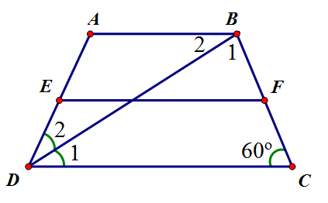
Bài 2: Cho hình thang cân ABCD (AB // CD) có $\hat{C}={60}^{0}$, BD là tia phân giác của góc D, EF là đường trung bình của hình thang ABCD. Tính EF biết AD = 3cm, BD = 4cm.
NHIỆM VỤ Ở NHÀ

